Slide 1


TRƯỜNG TIỂU HỌC PHÚC LỢI
TUẦN 30
Hoạt động trải nghiệm
Hoạt động giáo dục theo chủ đề:
Môi trường kêu cứu

Slide 2








YÊU CẦU CẦN ĐẠT
Nhận biết được những biểu hiện của ô nhiễm môi trường
Biết được một số nguyên nhân làm cho môi trường bị ôi nhiễm.
Chia sẻ với bạn một số hành động để bảo vệ môi trường.

Slide 3

HOẠT ĐỘNG TRẢI NGHIỆM

Slide 4
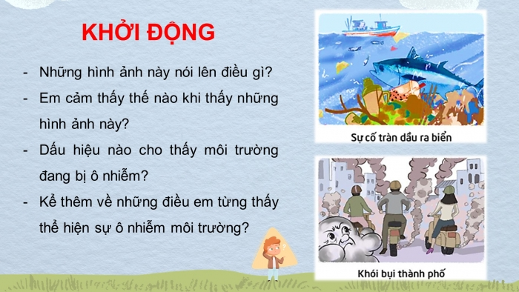

Slide 5


Slide 6


Slide 7
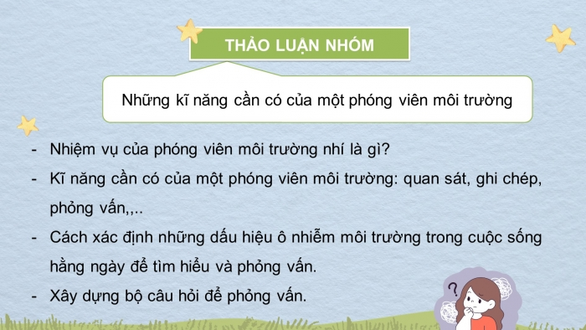

Slide 8
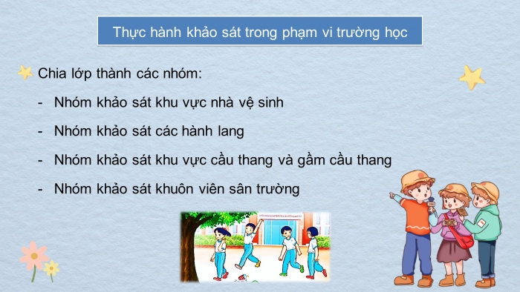
Thực hiện khảo sát môi trường xung quanh em

Slide 9
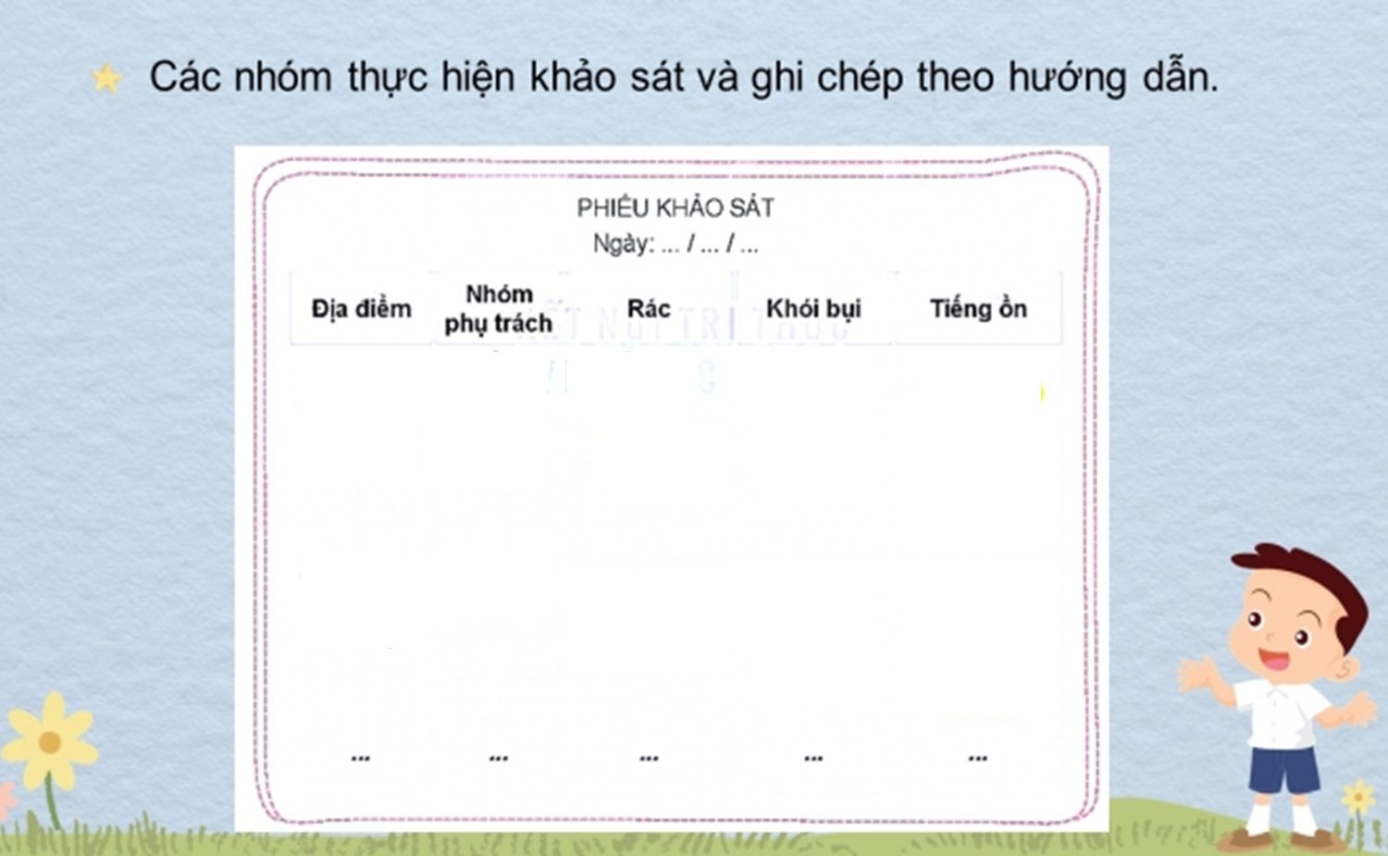

Slide 10
Vận dụng:
Em hãy chia sẻ cùng người thân về nhiệm vụ của một phóng viên môi trường:
+ Quan sát môi trường xung quanh, ghi chép lại nếu thấy có dấu hiệu ô nhiễm.
+ Cùng người thân đi phỏng vấn các cô các bác hàng xóm, người thân về ý thức bảo vệ môi trường.
HOẠT ĐỘNG TRẢI NGHIỆM

Slide 11
